Slide 1
计算机网络
期末梳理
Notes:
Prepared by Yanwei Huang.

Slide 2
一点说明
因制作ppt不易，以及参考资料可能带来的版权问题，本ppt请勿上传至包括github，csdn在内的各大公共平台。时间仓促，如有错漏还请见谅
考试参考资料及优先级：
王道（最好做完选择题）
熟悉课本
复习实验，自己归纳所有的指令，并理解其含义
复习所有的Quiz和HW，特别是涉及到ipv4, tcp, 滑动窗口的大题以及实验大题
有多余时间可以做做历年试卷（可以直接做95页的那个版本，上面很多题答案有误/考得非常偏，可以多提问）
还有多余时间的话可以尝试整理所有偏僻的概念和英文缩写，或者做做考研真题

Slide 3
第1章 概论

Slide 4
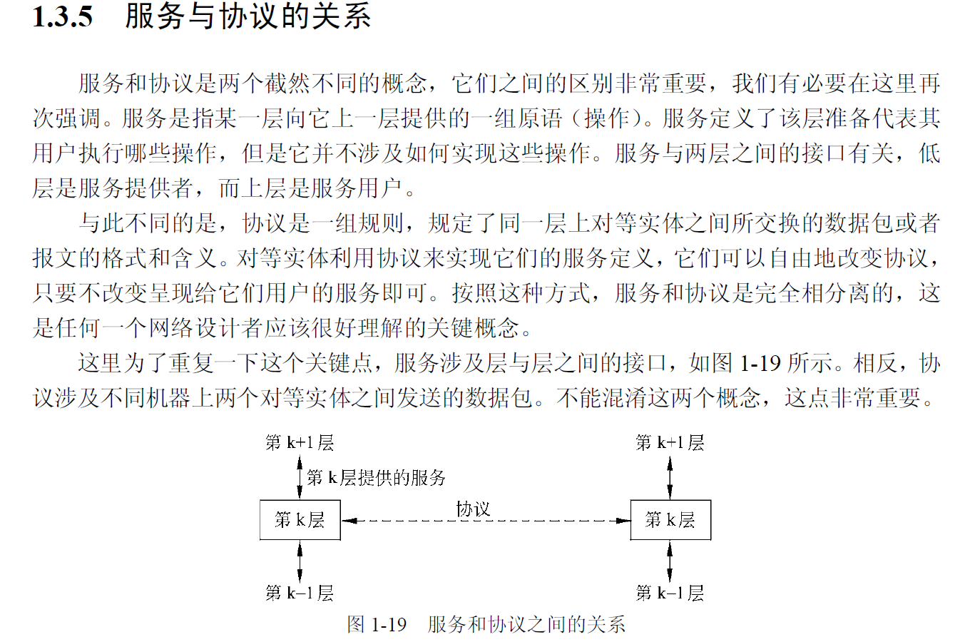

Slide 5
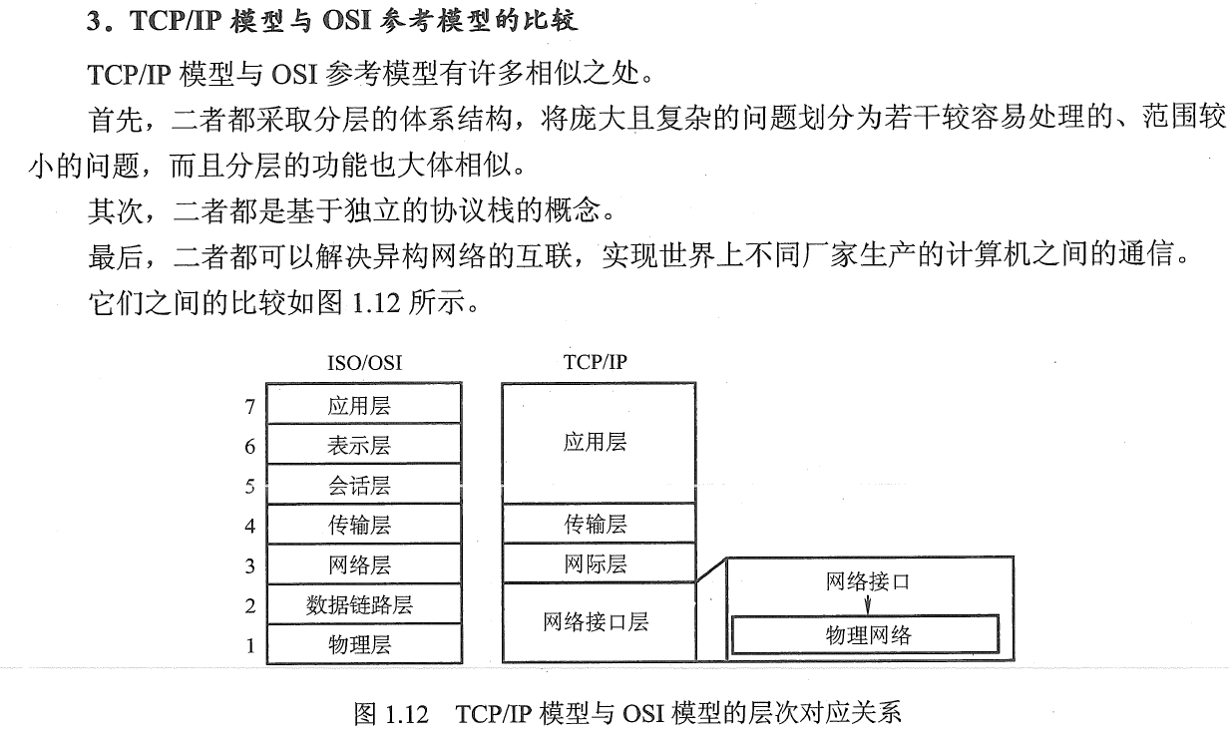

Slide 6
OSI
会话层：允许不同机器上的用户建立会话
表示层：处理两个通信系统交换信息的表示方式（标准编码，数据压缩，加密解密）
应用层：用户与网络的界面（FTP, SMTP, HTTP……）

Slide 7
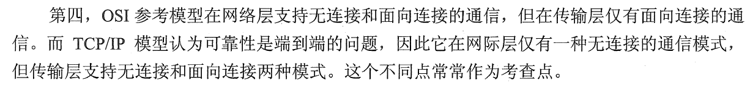

Slide 8
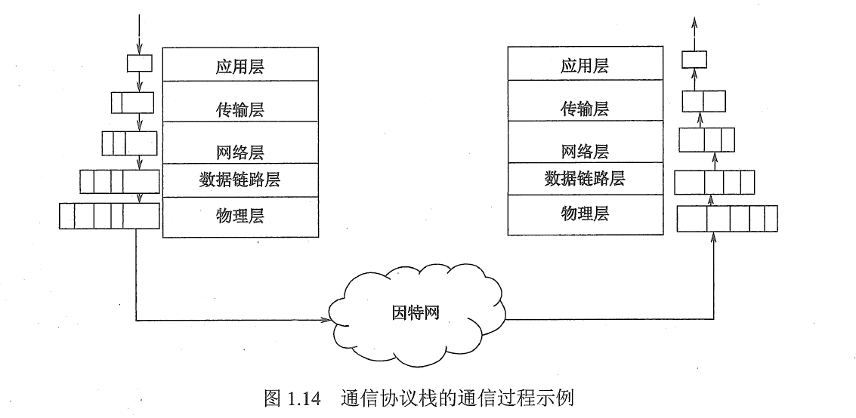

Slide 9
第2章 物理层

Slide 10
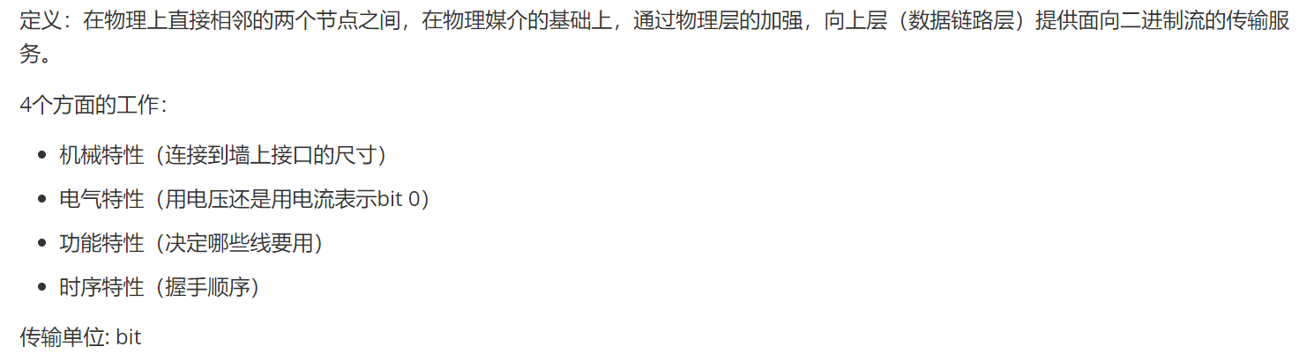

Slide 11
数据，信号和码元
数据：传送信息的实体 bit
信号：数据的电气或电磁表现
码元：以一个固定时长的信号波形表示一个k进制数字，代表离散数值的基本波形 Baud
比特率和波特率的换算

Slide 12
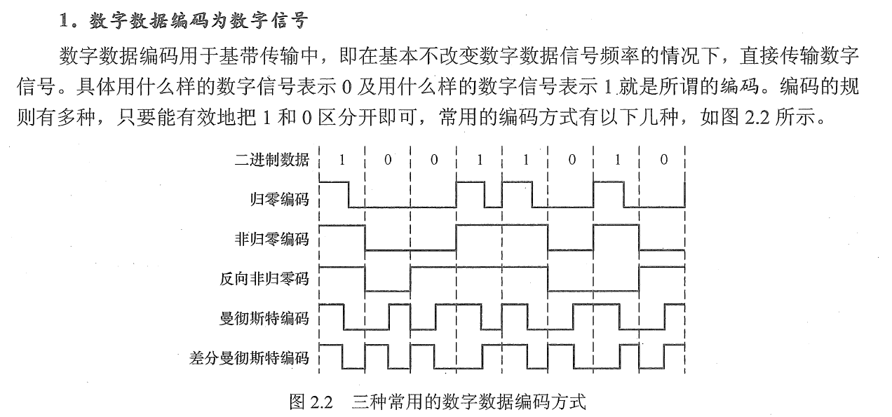
带宽两倍，以太网
1的时候前半周期同上一周期的后半周期
Notes:
无论数据是模拟的还是数字的，都必须转换成信号才可以传输。把数据变成数字信号叫做编码，把数据变成模拟信号叫做调制。数字数据可以经过调制变成模拟信号，也可以编码成数字信号。同样模拟数据也可以经过脉冲编码调制变成数字信号，也可以通过放大器调制变成模拟信号。这就形成了4种数据转换方式。

Slide 13
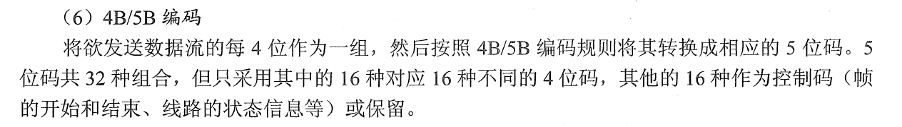

Slide 14
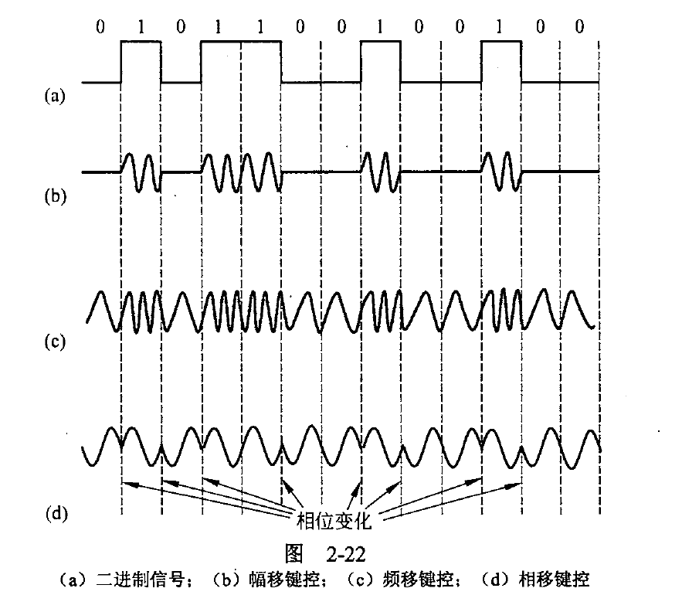
数字to模拟
Notes:
数字数据转变为模拟信号需要经过调制。调制的方式有以下几种。

Slide 15
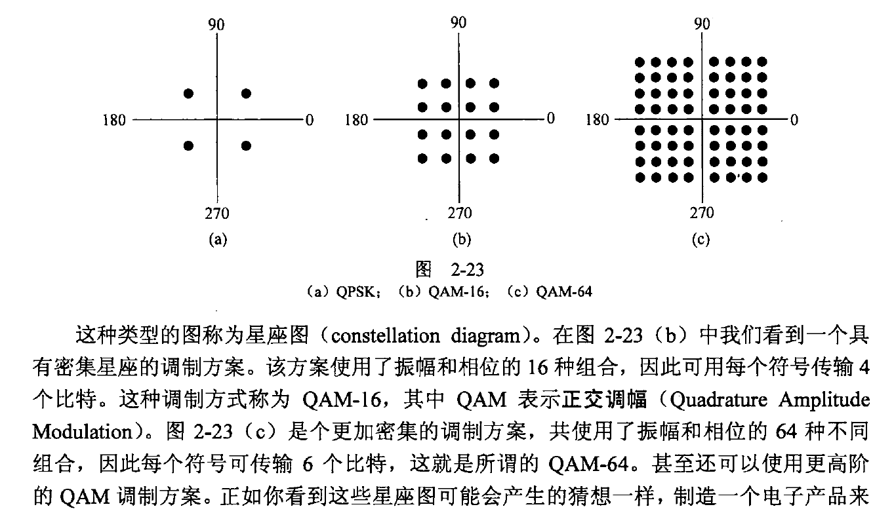
Notes:
QAM：ASK幅移键控和PSK相移键控的结合

Slide 16
模拟to模拟
脉冲编码调制 PCM：采样，量化，编码
采样定理（奈氏定理）：采样频率必须大于等于最大频率的2倍

Slide 17
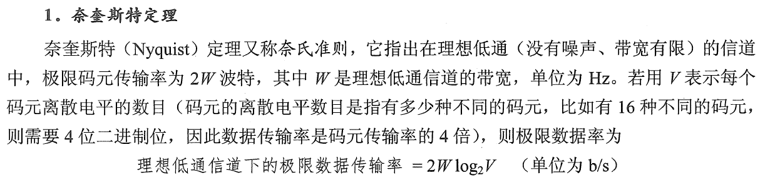
两个常用定理

Slide 18
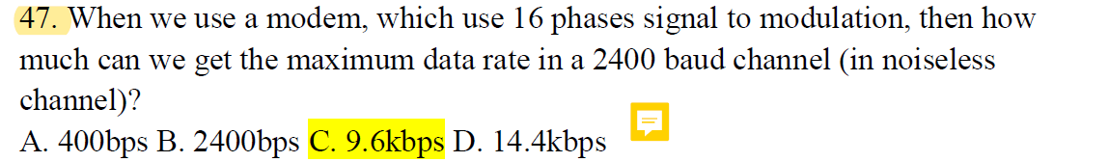

Slide 19
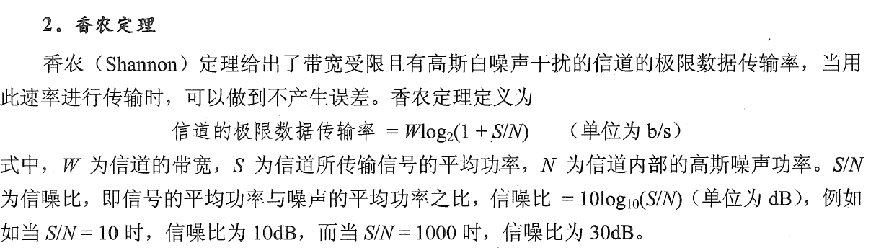

Slide 20
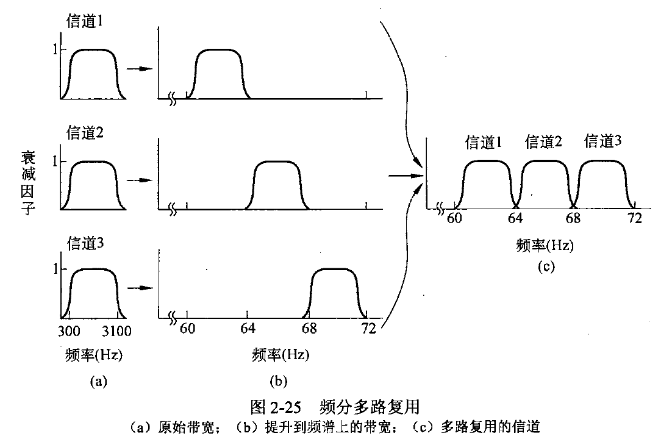
频分复用（FDM）

Slide 21
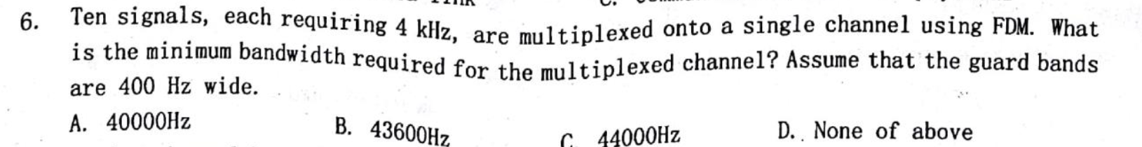

Slide 22
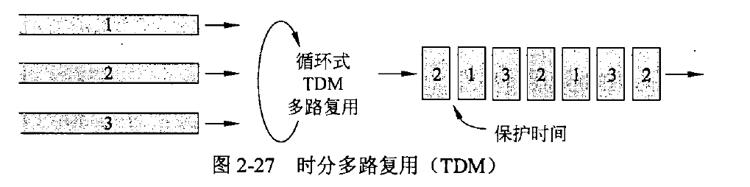
时分复用（TDM）

Slide 23
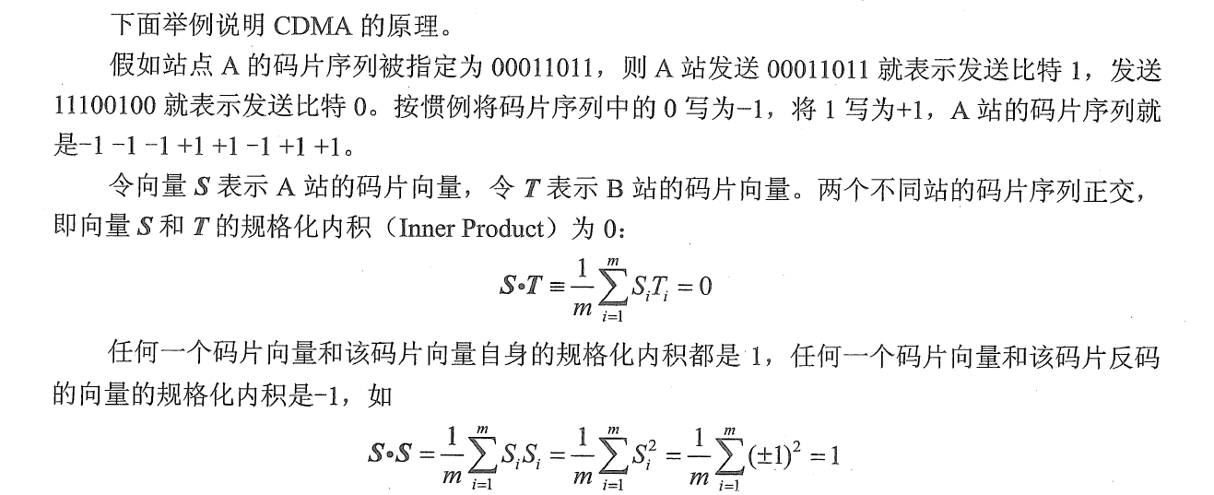
码分复用（CDM） 码分多址（CDMA）

Slide 24
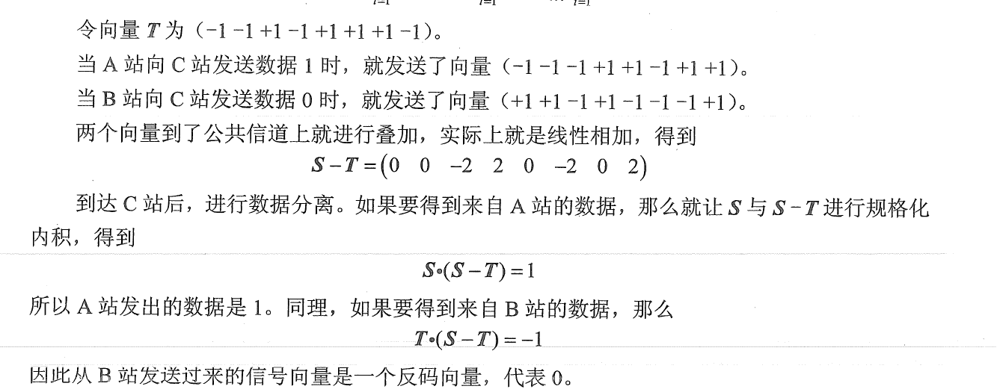

Slide 25
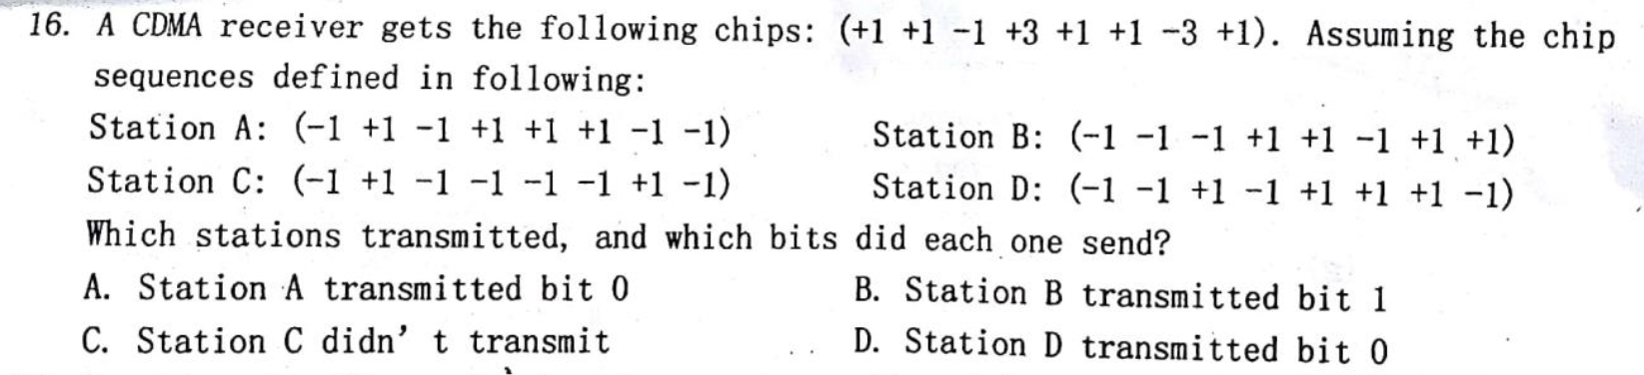

Slide 26
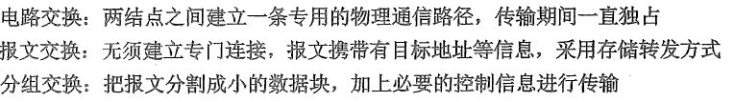
三种交换

Slide 27
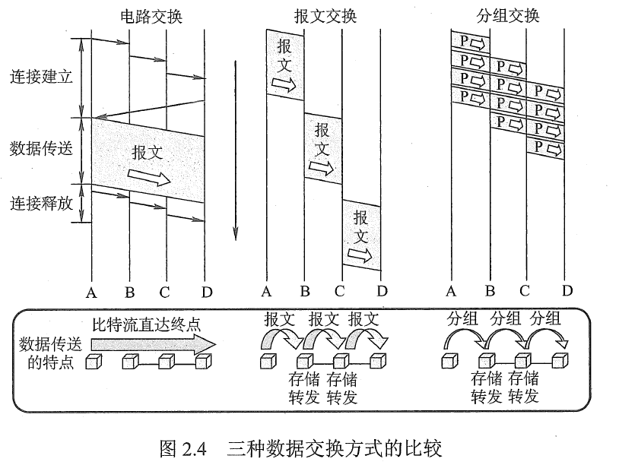

Slide 28
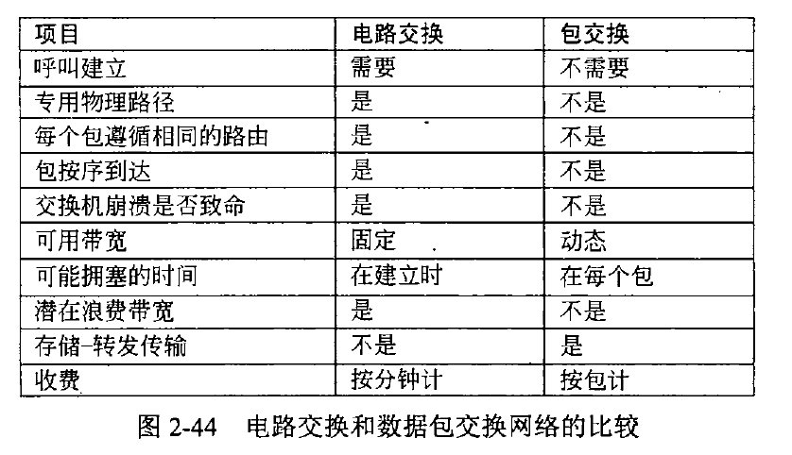

Slide 29
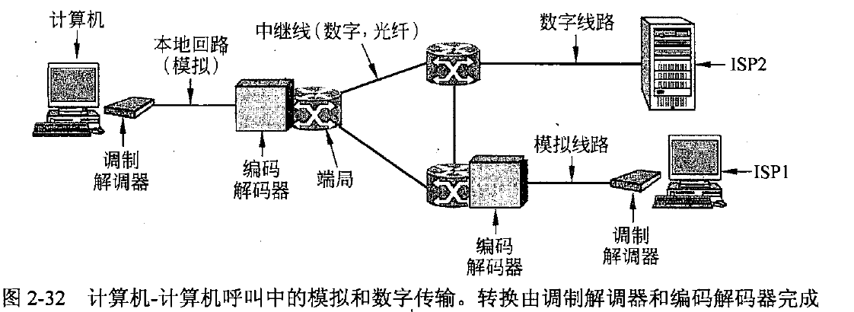
剩下的内容
双绞线、同轴电缆、光纤（单轴，多轴）
轨道同步卫星的历史（铱星，空中中继，地面中继）
本地回路，ADSL

Slide 30
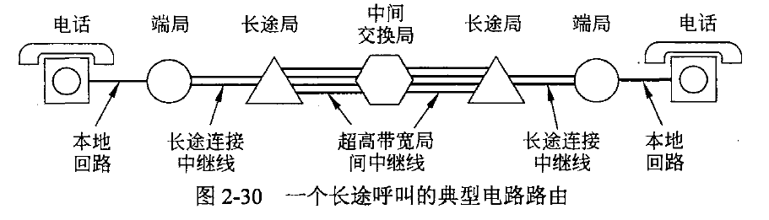
剩下的内容
电话交换
SONET协议，T1载波，……

Slide 31
第3章 数据链路层/LLC子层

Slide 32
概述
LLC子层=成帧+差错控制+流量控制
LLC子层在MAC子层上方，
MAC主要处理和物理层服务相关的问题
传输的基本单位是帧

Slide 33
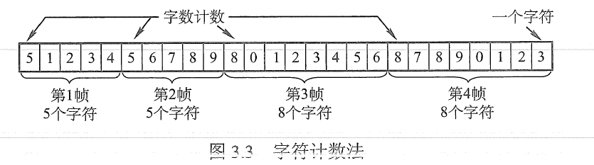
字符计数法

Slide 34
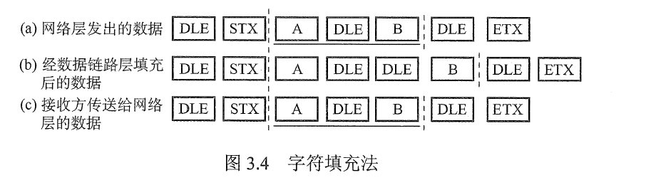
字符填充法
应用：PPP

Slide 35
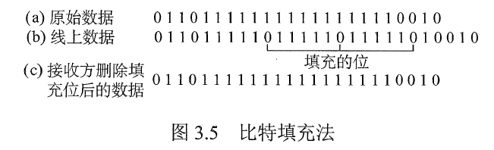
比特填充——111110法
应用：HDLC

Slide 36
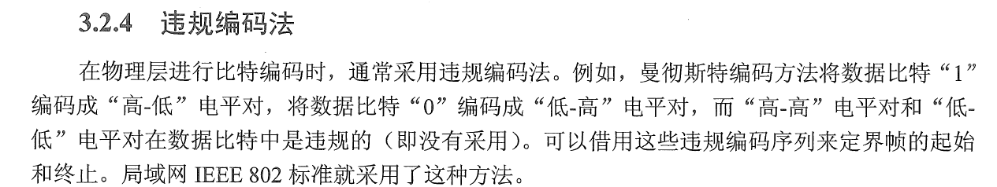
错误编码法

Slide 37
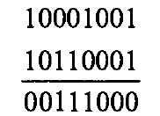
纠错
海明码
海明距离
检测n位错误需要n+1的海明距离
纠正n为错误需要2n+1的海明距离

Slide 38
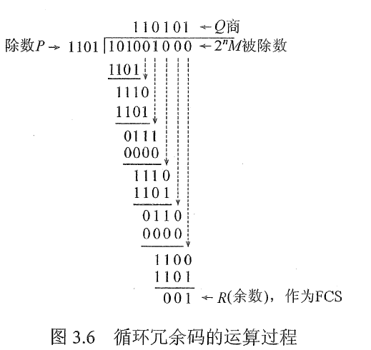
检错
奇偶校验：添1位以后1的个数是偶数
CRC校验：

Slide 39
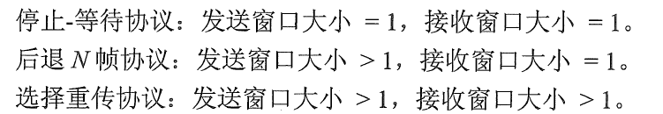
流量控制：滑动窗口协议
停-等协议（Stop – Wait Protocol）
后退N协议（Go-back N Protocol）
选择重传协议（Selective Repeat Protocol）

Slide 40
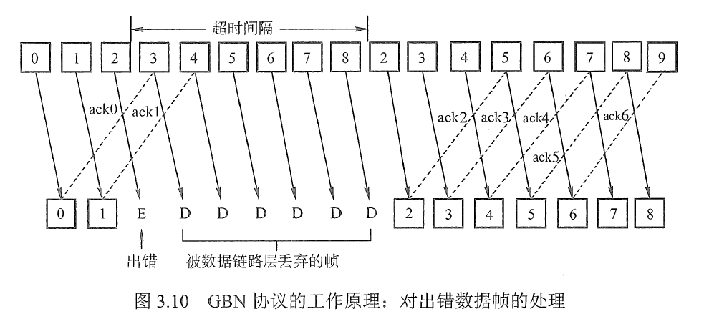

Slide 41
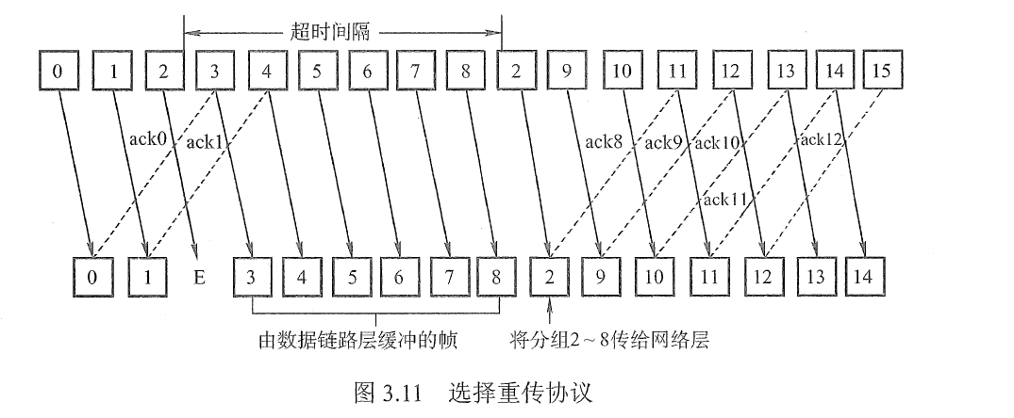

Slide 42
几个问题
捎带确认
NAK
发送窗口大小+接收窗口大小<=2^n

Slide 43
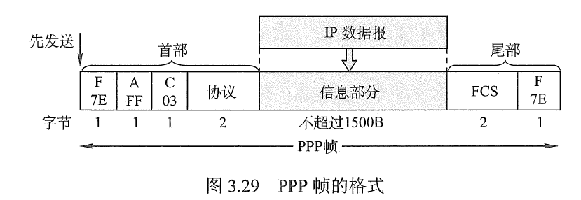
PPP（由SLIP演变而来）=LCP+NCP
面向字节
点对点，非总线型，无CSMA/CD，无最小帧长限制，数据包长度为0-1500（区别于以太网的46-1500）
没有纠错，只保证无差错接收，不可靠，没有序号和确认机制
标志字段，01111110，采用字符填充法进行透明传输（信息中出现0x7E用0X7D填充，并将后面字节异或0x20）。采用CRC校验
Notes:
PPP和HDLC的作用都是将数据包从传输它们的比特流之中区分出来

Slide 44
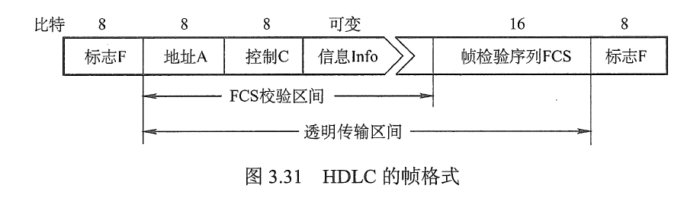
HDLC
比PPP少一个16位的协议字段
面向比特
标志字段，01111110，信息中每5个1加1个0，CRC校验
使用了序号和确认机制，是可靠的协议

Slide 45
第4章 数据链路层/MAC子层

Slide 46
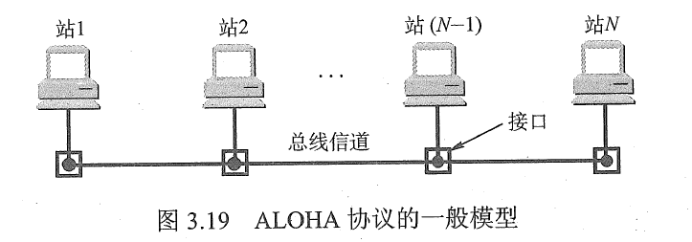
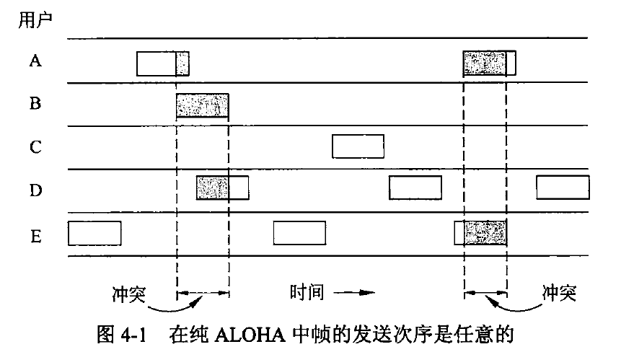

Slide 47
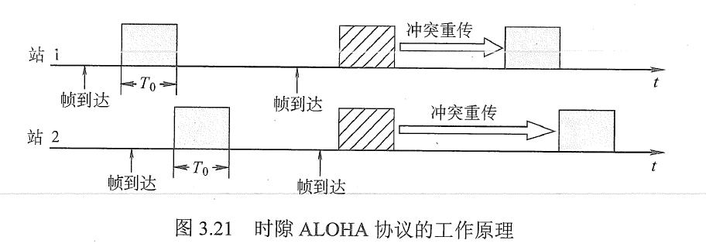
分槽ALOHA

Slide 48
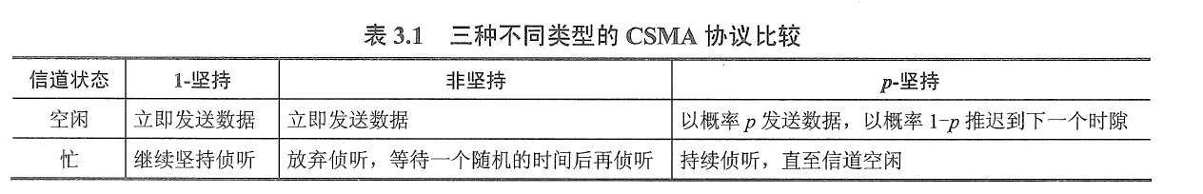
载波侦听多路访问（CSMA）

Slide 49
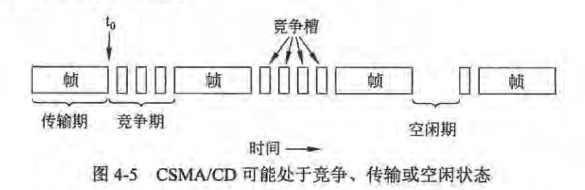
CSMA/CD （Collision Detection）
注意点：
1. 两倍延时
2. 二进制指数回退

Slide 50
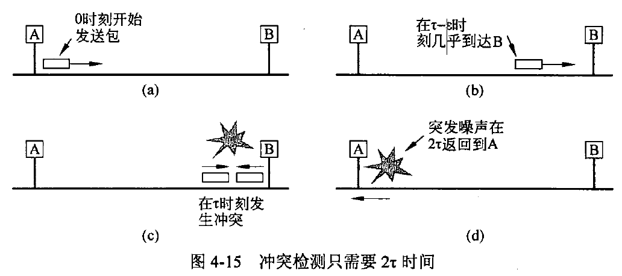
两倍延时
结论：发送帧后至多需要2倍单程延时的时间就可以知道碰撞
需要区分截断帧与有效帧 → 以太网网帧≥64B → 数据≥46B

Slide 51
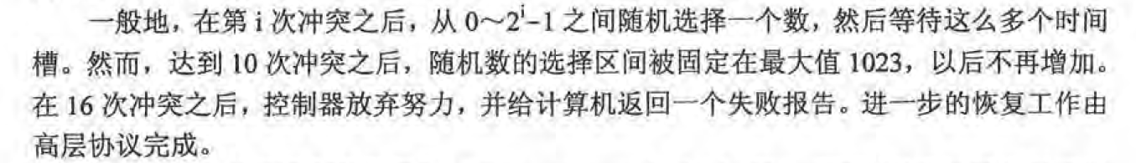
二进制指数回退

Slide 52
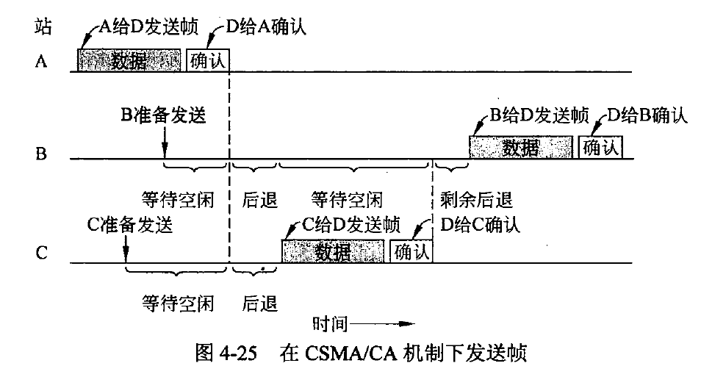
CSMA/CA （Collision Avoidance）
注意点：
1. 隐藏终端/暴露终端
2. RTS/CTS

Slide 53
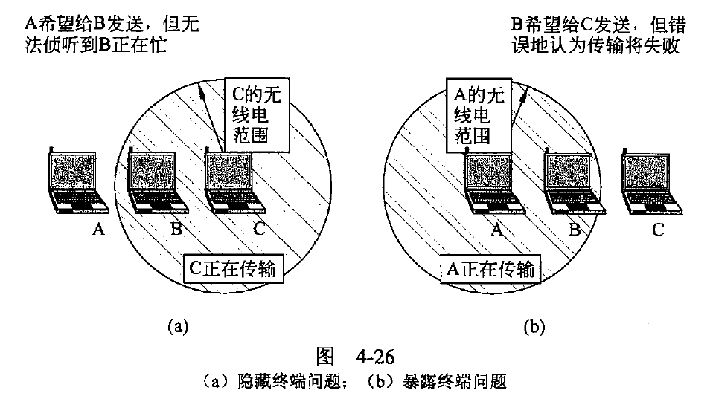

Slide 54
RTS/CTS

Slide 55
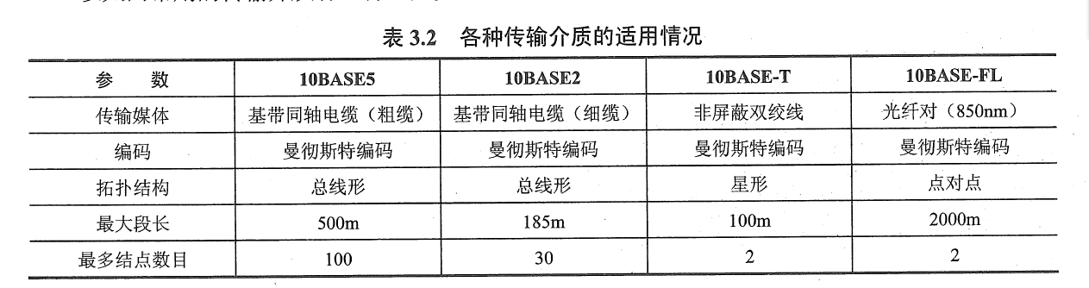
以太网
物理层

Slide 56
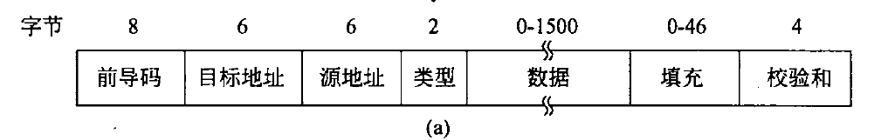
以太网
数据链路层
地址全1是广播地址
数据长度46-1500字节，不足46要补足

Slide 57
剩下的问题
无冲突协议（位图协议竞争时间槽，令牌环，二进制倒计数）
有限竞争协议（自适应树）
网桥和VLAN，网桥的算法（生成树）

Slide 58
第5章 网络层

Slide 59
目标
基本目标：在数据链路层的基础上，把一段一段的数据链路串接起来，使得两个不直接相邻的节点也可以通信。
单位：包（packet）
功能：
(1) 路由选择
(2) 中继（Relay，让包持续传输，处理拥塞，存储转发……）
(3) 网络互联（把小网络连成大网络）

Slide 60
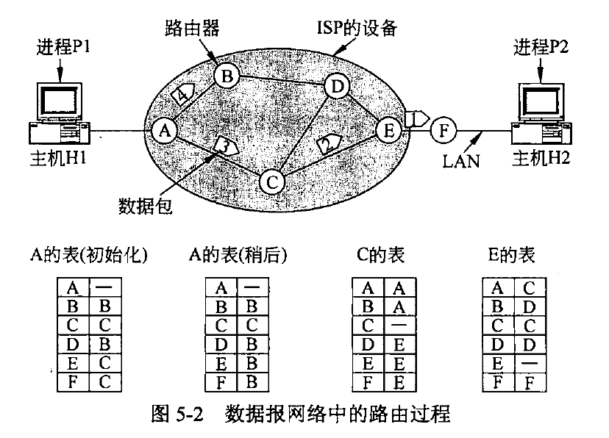
面向连接与无连接
无连接：把一个包分成多份，存储转发
Notes:
网络层可以提供面向连接或无连接的服务。

Slide 61
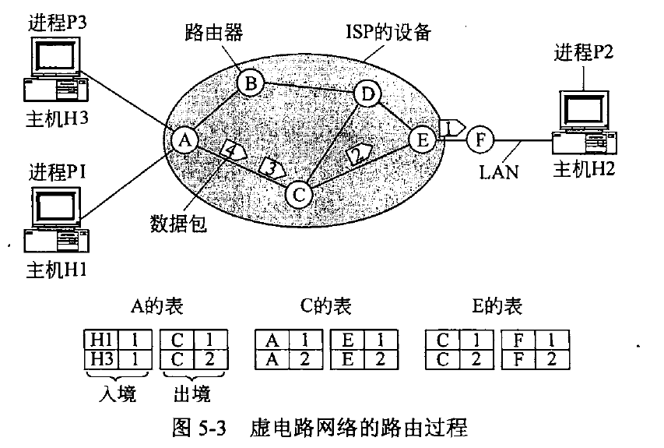
面向连接（虚电路）：路由表保存虚电路号
需要建立连接，建立连接后物理路径是确定的
特点：传输可靠，包有序到达，但若节点损坏则通过它的所有虚电路损坏

Slide 62
MPLS
这种在每个包中添上连接标识符，然后根据连接标识符进行转发的方式称作标签交换（label switching）
一个面向连接的例子是多标签协议交换（MPLS），可用于连接不同的网络，详见书本5.5.2节

Slide 63
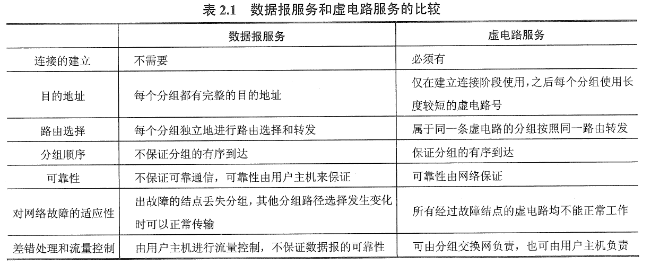

Slide 64
静态路由和动态路由
静态路由：管理员手工配置路由信息
动态路由：路由器之间交换信息，根据特定算法生成路由，无需手动调整

Slide 65
泛洪法
会产生大量的数据包
使用TTL，每经过一个路由器（一跳）减1，减到0则丢弃
中间的路由器会记录源路由器，避免无限膨胀
适用于广播

Slide 66
距离向量算法
和所有邻居交换自己的全部路由表
好消息传的快，坏消息传的慢（收敛慢）——无穷计数问题（count-to infinity）
应用：RIP

Slide 67
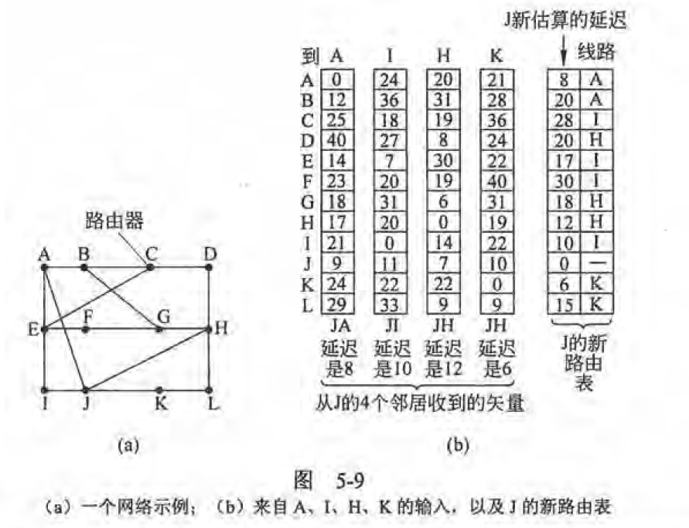

Slide 68
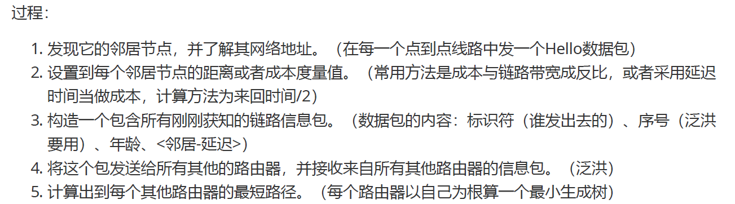
链路状态
和所有节点交换自己到邻居的距离
没有慢收敛问题，性能好，适用于大网络
应用：OSPF

Slide 69

IPv4
4B
1B
8B

Slide 70
IPv4 CheckList
头部长度、总长度、分段偏移量的单位？
头部的长度范围？（4-60B 常用20B）
DF和MF？TTL？
点分十进制表示法？（32位分成4组，每组8位写成十进制）

Slide 71

IPv4 CheckList
数据包分片？（以一个总长4000B的IPv4数据包为例）

Slide 72
IPv4 CheckList
转发流程？
0.提取IP地址，得到目标网络地址
1.直接和主机相连——直接传达
——————以下为间接传达
2. 路由表有无目的地址为该IP地址的特定路由？
3. 路由表有无到达目标网络的路由？有多个怎么办（最长前缀）
4. 路由表有无默认路由？
5. 能送达：先用ARP获取MAC地址，然后将该MAC地址放入MAC帧首部
6. 以上都没有，报告出错

Slide 73

IPv4 CheckList
A,B,C,D,E类地址？

Slide 74

IPv4 CheckList
最大网络数和最大主机数？
0,127
128
192

Slide 75


IPv4 CheckList
特殊地址？
私有地址：

Slide 76

IPv4 CheckList
子网掩码的书写？
如192.208.0.0/24
下图中最大主机数？2^8-2

Slide 77
IPv4 CheckList
子网掩码的书写？
如192.208.0.0/24
下图中最大主机数？2^8-2

Slide 78


IPv4 CheckList
CIDR?

Slide 79

IPv4 CheckList
NAT

Slide 80
IPv4 CheckList
ARP, DHCP, ICMP
ARP：根据IP查MAC；工作在网络层；
DHCP：动态分配IP，C-S模型；工作在应用层（因为C/S）；基于UDP
ICMP：用于网络控制；工作在网络层；两个应用（PING: 应用层；Traceroute: 网络层）

Slide 81
IPv6
IP 128位
冒号十六进制表示法

Slide 82

RIP, OSPF, BGP
应用层
网络层
应用层

Slide 83
剩下的问题
其他的一大堆路由算法
广播，组播，单播，选播（Broadcast, Multicast, Unicast, Anycast）
IPv4 CheckSum
RIP，OSPF和BGP的具体原理（特别是OSPF的AS相关）
MPLS
隧道

Slide 84
第6章 传输层

Slide 85
目标
基本目标：弥补通讯子网（下三层）为网络应用提供的服务和网络应用对通讯子网的需求之间的差距。
单位：段（segment）也叫TPDU
功能：在网络层基础上补充可靠性，为应用层（用户进程）提供更好的服务

Slide 86
点到点和端到端的区别
https://blog.csdn.net/qq_34940959/article/details/78583993
端到端通信
端到端通信是针对传输层来说的，它是一个网络连接，指的是在数据传输之前，在发送端与接收端之间（忽略中间有多少设备）为数据的传输建立一条链路，链路建立以后，发送端就可以发送数据，知道数据发送完毕，接收端确认接收成功。 也就是说在数据传输之前，先为数据的传输开辟一条通道，然后在进行传输。从发送端发出数据到接收端接收完毕，结束。
端到端的优点：链路建立之后，发送端知道接收端一定能收到，而且经过中间交换设备时不需要进行存储转发，因此传输延迟小。

Slide 87
点到点和端到端的区别
https://blog.csdn.net/qq_34940959/article/details/78583993
点到点通信
点到点通信是针对数据链路层或网络层来说的，点对点是基于MAC地址和或者IP地址，是指一个设备发数据给与该这边直接连接的其他设备，这台设备又在合适的时候将数据传递给与它相连的下一个设备，通过一台一台直接相连的设备把数据传递到接收端。
点到点的优点：
（1）发送端设备送出数据后，它的任务已经完成，不需要参与整个传输过程，这样不会浪费发送端设备的资源。
（2）即使接收端设备关机或故障，点到点传输也可以采用存储转发技术进行缓冲。

Slide 88


Slide 89

TCP状态机
英文书P564

Slide 90

SOCKET

Slide 91

TCP
全双工，不支持广播或组播，端到端

Slide 92

为什么tcp是字节流不是消息流

Slide 93


TCP

Slide 94

TCP

Slide 95


Slide 96


Slide 100


Slide 101
剩下的问题
Socket具体内容（好几个函数）
RPC （远程过程调用）
RTP（多媒体传输协议）
TCP的低能窗口综合征

Slide 102
第7章 应用层

Slide 103


Slide 104

DNS：解析域名获得ip
从左到右域名级别从低到高
学会查询域名资源记录

Slide 105


Slide 106

查询过程
例：Filts.cs.vu.nl要查询robot.cs.Washington.edu的ip地址

Slide 107
递归查询和迭代查询
递归查询：本地域名服务器代替主机处理域名解析工作，直到获得最后答案
迭代查询：根域名服务器并不是继续查询本地域名服务器，它知识给出一个部分答案，本地服务器需要不断继续解析

Slide 108
DNS为什么用UDP？
追求效率而不是准确度

Slide 109

邮件协议
从左至右：SMTP SMTP IMAP（POP3）

Slide 110
剩下的内容
HTTP（包括B/S模型、URL方案、HTML/CSS/Js/Jquery/Ajax……、方法（特别是Get, Post的区别），消息头，Cookie等）
密码学（简单了解）
BASE64

Slide 111
设备
中继器：放大信号
集线器（Hub）：物理层，同一广播域、碰撞域
网桥：数据链路层，分割碰撞域
交换机：功能和网桥类似，看两层还是三层
路由器：网络层：分割碰撞域和广播域
——建议参考课本4.8.4节

Slide 112
网桥
1. 简介
基本作用：连接不同的局域网
工作在数据链路层，在以太网上则叫做以太网交换机
隔离冲突域

Slide 113

网桥
2. 学习网桥
网桥使用哈希表维护：目的地和转发的端口
第一次接入网络时，网桥收到一个包，会使用泛洪法转发到所有端口（除来源端口外）
以后网桥可以根据收到的包的源地址，确定地址和端口的映射关系
转发的基本原则：
这种方法称为“后向学习法”（backward learning）

Slide 114

网桥
3.生成树
避免冗余环路
全体网桥选出一个桥作为根桥
拥有最小标识符的网桥作为生成树的根，并构建生成树

Slide 115

VLAN

Slide 116

IEEE 802.1Q
出现的原因：网桥需要知道入境帧属于哪个VLAN，因此需要在header中添加一个字段，但以太网帧头没有留下空闲字段
解决方法：实际使用这一字段的只是网桥和交换机，用户无需感知

Slide 117

IEEE 802.1Q
相比802.3只多了两个2字节的字段，第一个2字节字段是VLAN协议（因为大于1500，普通以太网上会被解释为类型），后面2字节的低12位是VLAN标识符

Slide 118


Slide 119
实验
？

Slide 120
Q&A

